Slide 1
СИСТЕМНОЕ ПРОГРАММНОЕ ОБЕСПЕЧЕНИЕ Bash-скрипты Мусаев Андрей Александрович amusayev1990@gmail.com

Slide 2
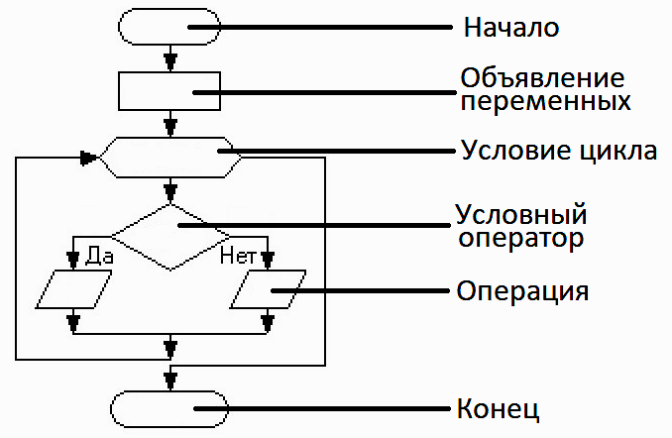
Скрипт
Скрипт — это программа или программный файл сценарий, которые автоматизируют некоторую задачу, которую пользователь делал бы вручную, используя интерфейс программы.

Slide 3

Начало скрипта
which [options] [--] program_name [...]
#!/bin/bash
После #! указывается путь к интерпретатору. Также, для поиска пути можно использовать команду whereis.
При этом комментарии в скрипте начинаются с символа # (кроме первой строки).

Slide 4
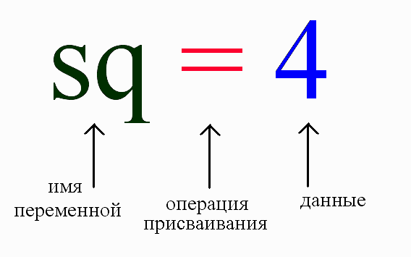
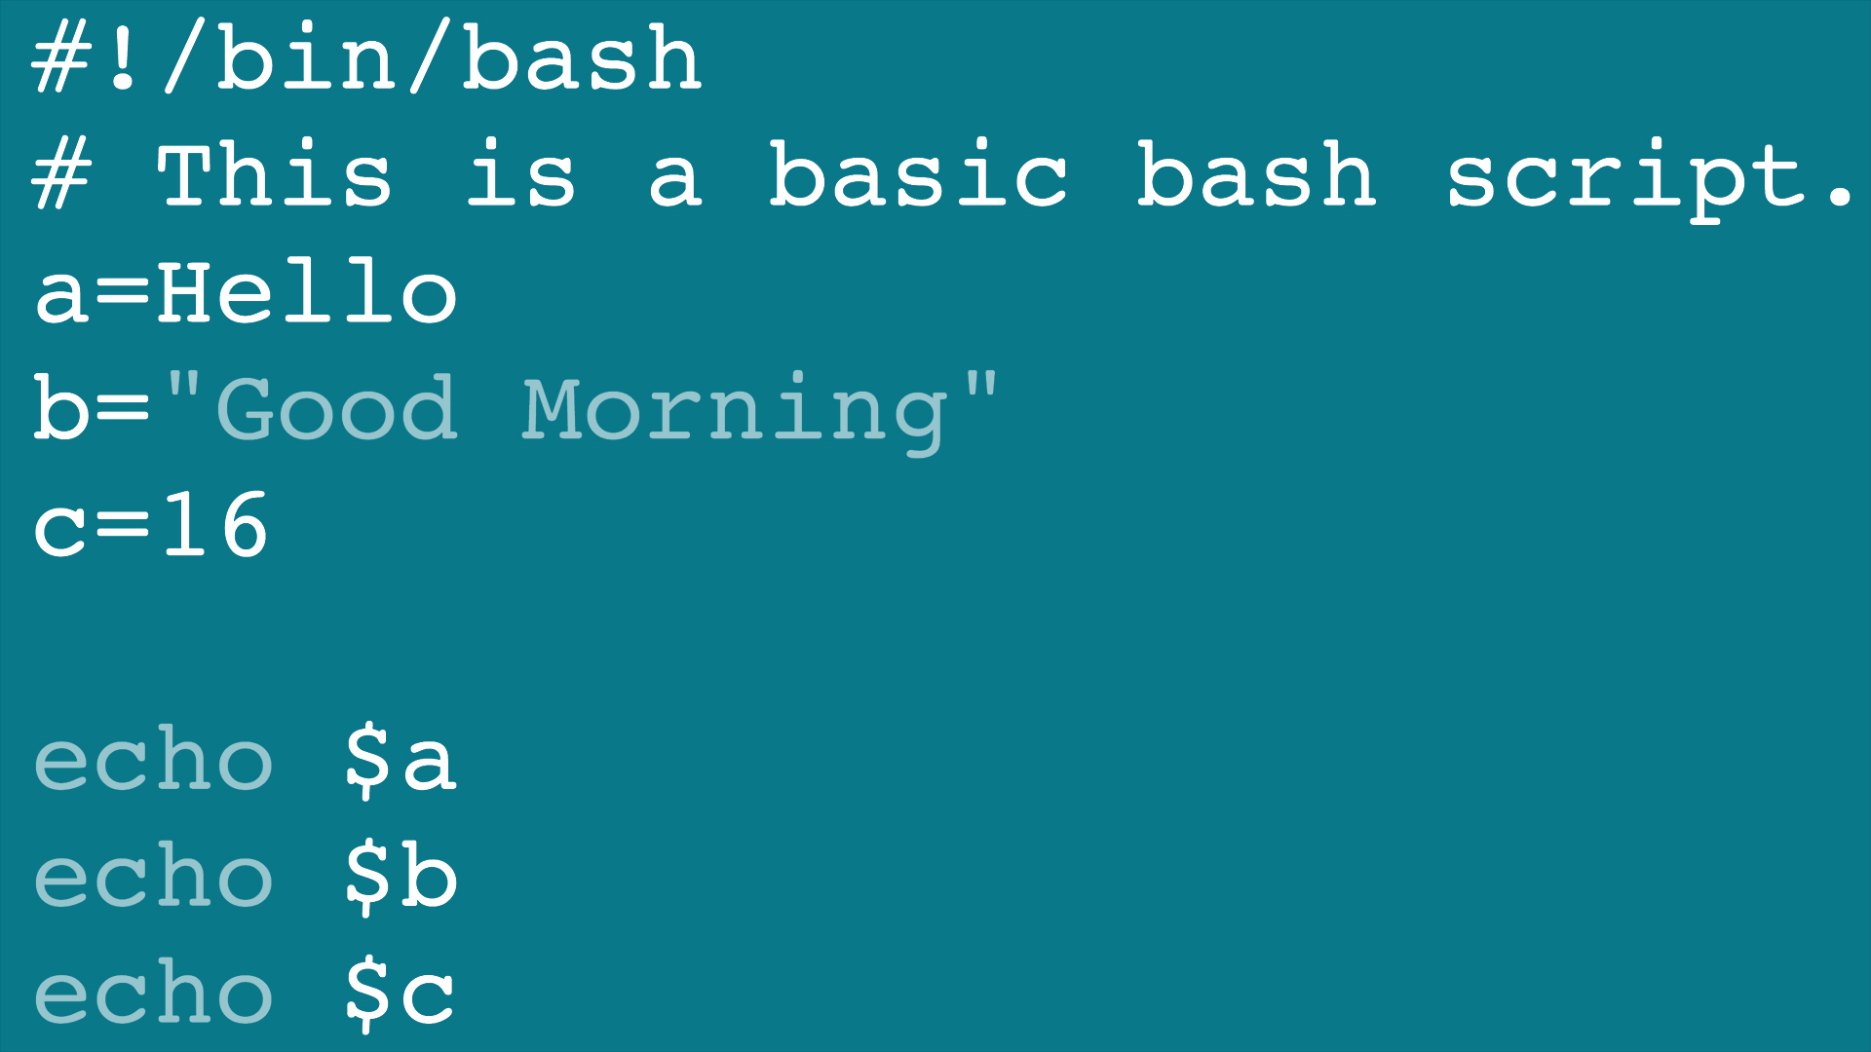
Переменные
В bash переменные не имеют типа.
echo — команда Unix, предназначенная для отображения строки текста. Команда echo выводит текст на стандартное устройство вывода.
Знак доллара в строке означает ссылку на переменную.

Slide 5
Переменные
Оболочка bash назначает специальным переменным, называемым позиционными параметрами, введённые при вызове скрипта параметры командной строки:
$0 — имя скрипта.
$1 — первый параметр.
$2 — второй параметр — и так далее, вплоть до переменной $9, в которую попадает девятый параметр.
#!/bin/bash
echo $0
echo $1
echo $2
echo $3
./myscript
5
10
15
./myscript 5 10 15

Slide 6
Условия
Существует специальная команда - [ (левая квадратная скобка).
Она является синонимом команды test, и является встроенной командой (т.е. более эффективной, в смысле производительности). Эта команда воспринимает свои аргументы как выражение сравнения или как файловую проверку и возвращает код завершения в соответствии с результатами проверки (0 - истина, 1 - ложь).
Начиная с версии 2.02, Bash предоставляет в распоряжение программиста конструкцию [[ ... ]] расширенный вариант команды test.
Круглые скобки (( ... )) и предложение let ... так же возвращают код 0, если результатом арифметического выражения является ненулевое значение. Таким образом, арифметические выражения могут участвовать в операциях сравнения.

Slide 7

Условия
сравнение целых чисел
[ "$a" -eq "$b" ]
-eq равно
-ne не равно
-gt больше
-ge больше или равно
-lt меньше
-le меньше или равно
(("$a" < "$b"))
< меньше
<= меньше или равно
> больше
>= больше или равно
сравнение строк
[ "$a" = "$b" ]
= равно
== равно (синоним)
!=не равно
<меньше
>больше
Символы "<", ">" необходимо
экранировать (\) внутри [ ].
-z строка "пустая"
-n строка не "пустая".

Slide 8
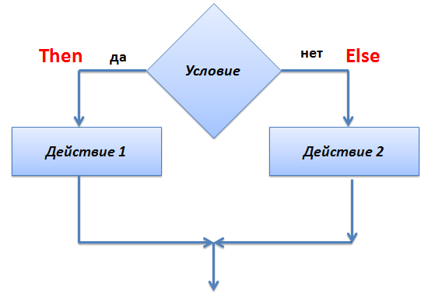
Условный оператор if
if [ <some test> ] then <commands>
else
<commands> fi
#!/bin/bash
# Basic if statement
if [ $1 -gt 100 ]
then
echo Hey that\'s a large number.
fi

Slide 9
Условный оператор case
#!/bin/bash
echo "Нажмите клавишу"
read Keypress
case "$Keypress" in
[a-z] ) echo "буква в нижнем регистре“
;;
[A-Z] ) echo "Буква в верхнем регистре“
;;
[0-9] ) echo "Цифра“
;;
) echo "Знак пунктуации, пробел или что-то другое“
;;
esac
case "$variable“ in "$condition1" ) <commands>
;; "$condition2" ) <commands>
;; esac

Slide 10
Цикл for
Оболочка bash поддерживает циклы for, которые позволяют организовывать перебор последовательностей значений. Вот какова базовая структура таких циклов:
for var in list
do
<commands>
done
#!/bin/bash
for var in first second third fourth fifth do
echo The $var item
done
The first item
The second item
The third item
The fourth item
The fifth item

Slide 11
Цикл for
Если вы знакомы с языком программирования C, синтаксис описания bash-циклов for может показаться вам странным, так как привыкли вы, очевидно, к такому описанию циклов:
for (( начальное значение переменной ; условие окончания цикла; изменение переменной ))
#!/bin/bash
for (( i=1; i <= 10; i++ ))
do
echo "number is $i"
done
number is 1
number is 2
…
number is 9
number is 10

Slide 12
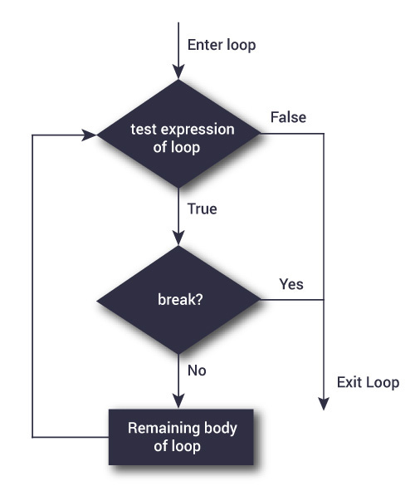
Цикл while
Конструкция for — не единственный способ организации циклов в bash-скриптах. Здесь можно пользоваться и циклами while. В таком цикле можно задать команду проверки некоего условия и выполнять тело цикла до тех пор, пока проверяемое условие возвращает ноль, или сигнал успешного завершения некоей операции. Когда условие цикла вернёт ненулевое значение, что означает ошибку, цикл остановится.
while [ <some test> ] do <commands>
done

